Slide 1
آشنائي بامکاتب و
تئوريهاي مديريت
(کلاسيک ها, نئوکلاسيک ها, سيستمي , اقتضائي و ...)
موضوع تحقيق درس تئوريهاي مديريت پيشرفته :
:

Slide 2
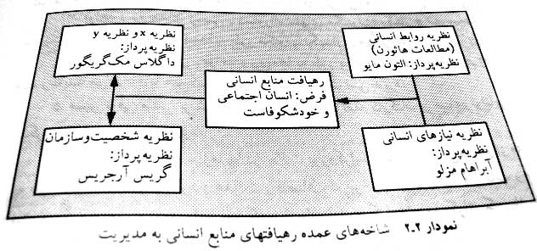
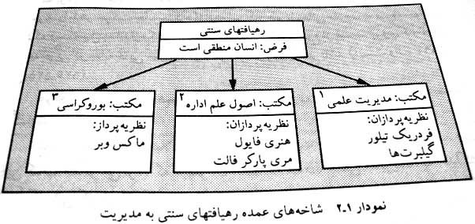
سیر تحول اندیشه های مدیریت
سیر تحول اندیشه های مدیریت
تاکيد بر ساختار و منابع زيرزميني و فني
تاکيد بر عامل انساني در کنار عامل فني
نظریه های کلاسیک
نگرشهای،کمی،سیستمی،اقتضایی
و جنبش جدید در روابط انسانی
نظریه های نئو کلاسیک
مدیریت علمی
مطالعات هاثورن
جنبش جدید روابط انسانی
نظریه z
مدیریت اداری
نگرش رفتاری
نگرش اقتضائی
نگاه موقعيت گرائي
مدیریت بوروکراتیک
نگرش سیستمی
علم مدیریت
نگرشهای کمی
مدیریت عملیاتی
نگاه کل گرايانه
سیستمهای اطلاعاتی مدیریت

Slide 3
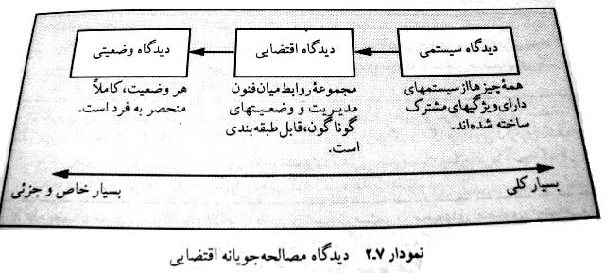
نظریه‌های نئو کلاسیک
چگونه مدیران بر دیگران تاثیر می‌گذارند .
نقش‌های ارتباطی
نقش‌های اطلاعاتی
نقش‌های تصمیم‌گیری
نگرش سیستمی
چگونه قسمتهای مختلف یک کل را تشکیل می‌دهند .
افراد
گروه ها
سازمان
محیط
نظریه‌های سنتی
آنچه مدیران انجام می د هند
برنامه‌ریزی
سازماندهی
هدایت
کنترل
نگرش اقتضایی
مدیران از نظریه‌های دیگر برای حل مسائل خود استفاده می‌کنند:
محیط خارجی
فناوری
افراد

Slide 4
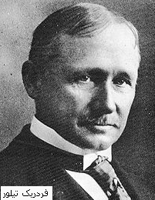
مديريت علمي:
بنيان گذار و پدر مديريت علمي, فردريك ونيسلوتيلور عقيده است داشت كه مي توان با استفاده از روش هاي علمي ميزان توليد را افزايش داد .
اعتقادات تيلور : 1 ـ اگر درباره شغل ، دانش بيشتري كسب شود توليد افزايش مي يابد . 2 ـ از طريق بررسي هاي علمي بهترين شيوه انجام كار بدست مي آيد . 3 ـ هماهنگي در مراحل انجام كار توليد را بيشتر مي كند . 4 ـ توليد بيشتر پرداخت بالاتري را براي كارگران بوجود مي آورد و سطح كارآيي سازمان را بالا مي برد .
شعار مدیریت علمی: انتخاب بهترین روش برای انجام هر کار
اصول مديريت علمي تيلور : 1 ـ تقسيم كار 2 ـ مطالعه دقيق كار از طريق تجربه و تحليل كار 3 ـ استخدام دقيق و آموزش صحيح كاركنان 4 ـ پرداخت حقوق و مزايا مناسب
روش هاي پيشنهاد تيلور براي اجزاي اصول مديريت علمي : 1 ـ مطالعه و اندازه گيري دقيق زمان انجام كار و تعيين روش صحيح انجام كار 2 ـ استاندارد كردن و يكنواخت نمودن كار 3 ـ تعيين دستورالعمل ها و شرح وظايف مشاغل مختلف 4 ـ انجام سرپرستي هاي تخصصي و چند جانبه 5 ـ طراحي سيستم پرداخت با توجه به كيفيت و كميت كار
آثار مثبت تيلور : 1 ـ استفاده از روش علمي براي حل مشكلات مديريت 2 ـ جدا ساختن مديريت از مالكيت .
آثار منفي تيلور : 1 ـ بازگشت كار فرمايان به روش هاي سنتي گذشته 2 ـ مخالفت اتحاديه هاي كارگري با اصول مديريت تيلور 3 ـ تصويب قوانين از سوي دولت ها براي منع كاربرد اصول مديريت تيلور 4 ـ عدم امكان كاربرد سرپرستي هاي چند جانبه كه نوع اغتشاش در كار به وجود مي آورد . 5- مهمترين نارسايي مکتب مديريت علمي , تاکيد بر انسان اقتصادي يا انسان براي کار است که در آن صرفا“ انگيزه هاي مادي و پرداخت بيشتر مورد توجه است . نقش و روابط افراد يا کارکنان با يکديگر کمتر مورد توجه است .
اصول بنيادين که تيلور زيرسازي روش علمي مديريت را برروي آن مي دانست عبارتند از :
1- دستورهاي سرانگشتي را با علم جانشين کردن (آگاهي سامان يافته) .
2- دست يافتن به همنوايي در کنش گروهي , و نه اختلاف و ناهمداستاني.
3- دست يابي به همکاري ميان مردمان , نه رواج دادن فردگرايي پرهرج و مرج .
4- کارکردن براي دست يابي با بازده بيشينه, نه بازده محدود و معين .
5- پرورش همه کارگران تا بالاترين اندازه اي که شدني باشد براي سود خود آنان و بيشترين نيک فرجامي براي شرکت .
درسهاي عملي حاصل از مديريت علمي
1- زحمات کارکنان را بر مبناي نتايج کارشان، به گونه اي که محرک عملکرد آنها باشد، جبران کنيد.
2- روشهاي انجام کار را به صورت کارآ و بدقت، براي هر شغل، طراحي کنيد.
3- کارکنان توانمند براي انجام کار را بدقت انتخاب کنيد.
4- کارکنان را آموزش دهيد تا کار خود را به بهترين نحو و به طور هوشمندانه انجام دهند.
5- سرپرستان را آموزش دهيد تا بتوانند کارکنان را براي انجام کار با بالاترين حد توان برانگيزانند.

Slide 5
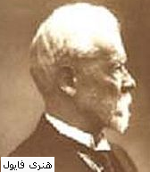
اصول علم اداره ( نظريه‌ي فراگرد مديريت)
هنري فايول که او را پدر مديريت نو مي خوانند, مكتب مبتني بر «اصول علم اداره » (مكتب اصول گرايي در مديريت)را مطرح كرد. فايول كل سازمان را در قالب پيكره‌اي واحد تصور مي‌كرد وي با نظريه مديريت اداري خود تاکيد داشت که مديريت نيز مهارتي مانند همه مهارتهاست و مي توان با توجه به اصول مديريت آن را به ديگران آموزش داد. و فعاليت‌هاي آن را به شش دسته‌ي قابل تقسيم مي‌دانست:
فني و توليدي
بازرگاني و مبادله (خريد و فروش و داد و ستد )
3) مالي و بهينه سازي ( به كار گيري روش هاي صحيح سرمايه گذاري)
4) ايمني و حفاظت از اموال و افراد (محافظ از دارايي هاي سازمان و اشخاص)
5) وظايف مديريتي ( برنامه ريزي ، سازماندهي ، هماهنگي ، هدايت و رهبري ، كنترل و نظارت )
6) حسابداري و تعيين وضعيت مالي (نگهداري حساب ها و آمار ها )
14 اصل مديريت هنري فايول براي بهبود مديريت سازمان و انجام وظايف مديريت :
تخصص گرايي و تقسيم كار
اختيار و مسئوليت : ( به ميزان اختيار مديران از آنها مسئوليت خواسته شود )
3) انضباط : (پايبندي به قوانين و مقررات حاكم بر سازمان )
4) وحدت فرماندهي : ( هر فرد فقط از يك نفر دستور مي گيرد و پاسخگوي يك نفر است . )
5) وحدت مديريت = وحدت هدف و جهت : ( تمام فعاليت ها و كارهاي دسته جمعي در راستاي تحقق هدف هاي اساسي سازمان باشد)
6) تبعيت اهداف و منافع فردي ازاهداف ومنافع عمومي = تقدم منافع سازمان بر منافع فرد
7) تمركز و عدم تمركز:توازن بين تمركز فعاليتها و عدم تمركز آنها
8) جبران خدمات كاركنان = حقوق و مزاياي كاركنان : حقوق و مزايا مستمر پرداخت شود و هيچگاه پرداخت ها استثماري نباشد . زير حقوق و دستمزد كافي عملكرد مناسب را به دنبال دارد و انواع پرداخت باشد مانند : حقوق ثابت ، حق مقام ، اضافه كاري ، پاداش ، سهم سود و ساير پرداخت ها
9) سلسله مراتب : زنجيره فرماندهي اعضاي سازمان از بالا به پايين را به يكديگر وصل مي كند
10) نظم = استقرار مناسب : همانند اشياء و تجهيزات كه بايد در جاي مناسب باشند افراد سازمان نيز بايد در محل مناسب مستقر شوند
11) عدالت و مساوات : براي رسيدن به عدالت و مساوات افراد بر اساس قرارداد و توافق اوليه به كار گيري شوند
12) ثبات = امنيت شغلي : اگر امنيت شغلي برقرار باشد كارآيي افراد بالا مي رود
13) ابتكار عمل = ترغيب و مشاركت افراد : اجراي تفكر مشاركتي در تصميم گيري باعث فراهم شدن زمينه برنامه ريزي جامع مي شود
14) احساس وحدت و يگانگي = ايجاد روحيه همكاري گروهي و فضاي مناسب : در سازمان بايد سعي شود كه فضاي ايجاد شده به روحيه تعاون و همكاري منجر شود و ايجاد تعلق داشتن به مجموعه سازمان را پيدا كند . در اين صورت هم شخصيت افراد رشد مي كند و هم رشد و توسعه سازمان ميسر مي گردد

Slide 6
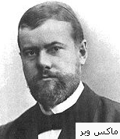
نظريه‌ي بوروكراسي
ماكس بنيانگذار نظريه بوروکراسي عقيده داشت : زماني كه افراد براي انجام فعاليت با يكديگر تشريك مساعي مي كنند (تعاون و همكاري ) اگر از يك نظام قانونمند تبعيت كنند و بر اساس نظم و ترتيب عمل نمايند بهترين كارآيي به وجود مي آيد و آشفتگي از بين خواهد رفت او احساس مي كرد كه تخصصي شدن وظايف سرعت ، دقت و دانش همه جانبه اي براي نگه داشتن سوابق بوروكراتيك بوجود مي آورد . به اعتقاد وبر، بوروكراسي نمايانگر «خردگرايي فعاليتهاي جمعي است كه مي‌تواند به بالاترين درجه كارآيي دست يابد.» بنابراين وي عقيده داشت كه بوروكراسي شكل ايده‌آلي براي سازماندهي است كه فعاليتهاي سازمانهاي بزرگ را به گونه اي هدايت مي كند كه بيشترين توليد يا خدمت موثر حاصل شود .
ويژگي مهم از نظريه‌ي بوروكراسي
1- تقسيم كار روشن و كاملاَ مشخص = تخصصی شدن کارها در حد عالی .
2- ساختار قدرت غيرشخصي مبتني بر سلسله مراتب و اختيارات روشن .
3- اصول و قواعد شکل یافته رفتار ( حاکمیت قوانین و مقررات و غیر شخصی بودن اداره امور ) .
4- جدایی اعضای دستگاه اداری از مالکیت سازمان یا وسایل تولید .
5- استخدام کارکنان بر اساس توانایی و دانش فنی (مسير ترقي مبتني بر شايستگي ).
6- ضبط و نگهداری سوابق تصمیمات، اقدامات و مقررات اداری
7- مشخصات مديريت بوروکراتيک
8- قوانين و مقررات
9- غيرشخصي بودن
10- تقسيم کار
11- تعهد براي کار مادام العمر
12- ساختار اختيار(حق دستور دادن و به اجرا درآوردن آن را با کمک پاداش يا تنبيه گويند)
13- منطقي بودن
امروز مديريت بوروكراتيك داراي هفت مشخصه: 1- قوانين و مقررات، 2- غيرشخصي بودن، 3- تقسيم كار، 4- ساختار سلسله مراتبي، 5- تعهد براي كار مادام العمر، 6- ساختار اختيار و 7- منطقي بودن (عقلانيت) است
آثار منفي بوروکراسي : 1 ـ ازبین بردن خلاقیت کارکنان براثرافراط دردیوانسالاری، 2- نداشتن انعطاف پذیری ، 3- قربانی شدن اهداف درقالب بوروکراسی، 4- نادیده گرفتن روابط انسانی درسازمان های بوروکراتیک، 5- الگوی کلی وانتزاعی نسبت به استقرار کامل بوروکراسی درسازمانها.

Slide 7

در نظريه‌هاي كلاسيك برکاربرد مطالعات علمي براي تعيين بهتر و سريع‌تر شيوه‌هاي توليد و كارآيي بيشتر طرحهاي سازماني و مديريت تاكيد مي شد و در واقع كارگران كم و بيش مانند قطعات استاندارد شده توليد فرض مي شدند كه تنها انگيزه كاري آنها پول بود و انسانيت از اعضاي سازمان سلب مي شد زيرا كارگر بدون انگيزه و استعداد فرض مي شد كه مي‌توانستند مانند ماشين او را از نظر علمي تحت نفوذ درآورند. ادامه مسير مديريت بر اساس نظريه‌هاي كلاسيك عدم تحقق اهداف سازمان و پايين بودن كارآيي را به دنبال داشت به همين جهت مديران در پي چاره برآمدند و طي تحقيقات و مطالعات خود به نقش عامل انساني و تاثير رفتار موثر عوامل انساني در تحقق اهداف سازمان پي بردند
محوریت بحث نظریه‌های مدیریت کلاسیک دستیابی به حداکثر کارایی در سازمان می‌باشد. به سازمان رسمی توجه داشتند و وجود سازمان غیر رسمی را مضر می‌دانستند. کلاسیک‌ها انسان را همردیف با سایر عناصر تولید می‌دانستند و برای آن هویت مستقل قائل نبودند.
ريشه هاي پيدايش نئو كلاسيك : 1 ـ تغييرات سياسي ـ اجتماعي و فرهنگي در دهه سوم قرن بيستم 2 ـ مهاجرت روستائيان به شهرها و بروز انقلاب صنعتي 3 ـ افراط مالكان و صاحبان صنايع در بكارگيري اصول مديريت تيلور 4 ـ تحركات و تحولات جنبش هاي كارگري 5 ـ جدايي مديريت از مالكيت 6 ـ تغيير ارزش هاي جامعه از فرد پرستي به احساس وابستگي هاي متقابل با توجه به بحران بزرگ اقتصادي در سال 1930 7 ـ پيدايش روان شناسي تجربي و بكار گيري علوم رفتاري در مديريت .
اصول مدیریت نئوکلاسیک :
1 ـ معيار اجتماعي : ميزان تأثير سازمان بر فرد به معيارهاي اجتماعي كاركنان بستگي دارد . به طوري كه معيارهاي اجتماعي حتي اصول خاصي مانند اصل تقسيم كار از درجه اهميت بيشتري برخوردار است .
2 ـ گروه : معيارهاي گروه بيشترين تأثير را بر رفتار هاي فرد در سازمان دارد . مخصوصاً گروه هاي غير رسمي
3 ـ جايزه و جريمه : بهترين روش دادن جايزه و جريمه استفاده از جايزه و جريمه اجتماعي است كه عامل انگيزه اي بالايي دارد .
4 ـ سرپرستي : براي سرپرستي موثر مديريت با مدير با گروه ها و رهبران غير رسمي آنان مشورت كند و كاركنان را در تصميم گيري مشاركت دهد .
5 ـ مديريت مشاركتي و دموكراتيك (مديريت آزاد منشانه) : اگر مسئوليت انجام كار در سازمان به افراد واگذار گردد بدون دخالت مديريت ، كاركنان رفتار موثرتري را خواهند داشت .
اهمیت نئوکلاسیک ها : 1 ـ براي اولين بار در تاريخ عامل انساني را مورد مطالعه قرار دادند . 2 ـ براي اولين بار به عواطف و احساسات و ارزش هاي انساني در دنياي سازماني مورد توجه قرار گرفت . 3 ـ هنجارهاي گروهي به عنوان يكي از عوامل مهم در ميزان كارآيي كاركنان شناسايي و معرفي شد . 4 ـ به گروه هاي غير رسمي و ميزان نفوذ آنان توجه شد . 5 ـ شيوه سرپرستي آزاد منشانه به عنوان عاملي موثر در تقويت روحيه كاركنان مورد توجه قرار گرفت .

Slide 8

نظريه‌ي روابط انساني ( 1- مطالعات هاثورن)
اين مطالعات در كارخانه هاثورن وابسته به شركت وسترن الكتريك واقع در شهر شيكاگو آمريكا بوسيله گروهي به سرپرستي التون مايو انجام گرفت این تحقيق علمي تجربي بر روي تأثير عوامل فيزيكي و مادي براي پيدا كردن روابط غيررسمي و سازمان غيررسمي و اهميت آن در سازمان رسمي انجام شد اولين سري مطالعات به بررسي اثرات ميزان نور در ميزان توليد ميان گروهي از زنان كارگر كه تجهيزات و قطعات تلفن را مونتاژ مي كردند، مربوط مي شد كه مشخص شد با هر تغيير مهم، علي رغم مثبت و منفي بودن آن.‌ توليد افزايش مي يابد و به اين نتيجه رسيدند كه افزايش توليد معلول تغيير وضع اجتماعي كارگران، اعتلاء روحيه و سطح رضايتمندي رواني آنان و ايجاد الگوهاي جديد در تقابل اجتماعي گروه است كه با قرار دادن آنها در اطاق آزمايش و بذل توجه خاص به آنان حاصل مي شود. كشف اهميت «عوامل اجتماعي» مهمترين يافته مطالعات هاثورن است.
نهضت روابط انساني انديشه هاي زير را تبليغ مي نمايد :
1- حرمت و شان انسان بايد در محيط كار احيا شود.
2- هدفهاي سازمانها در جهت رفاه كاركنان مورد تجديدنظر قرار گيرد.
3- در مديريت و تصميم گيري از مشاركت گروهي افراد استفاده شود.
4- با تغيير در ساختار سازمان، امكان آزادي عمل و ابتكار به افراد داده شود تا كار آنان تلاش برانگيز و رضايت بخش باشد.
5- اهميت و جايگاه گروهها در محيط كار به درستي شناخته شود.
در نگرش رفتاري مديريت ( دهه1930) عقيده بر اين بود كه چون مدير بايد «كار را به وسيله افراد ديگر انجام دهد» بنابراين مديريت، به واقع، كاربرد علم رفتار است و مدير بايد بداند كه چگونه افراد را به كار برانگيزد، آنان را رهبري كند و روابط متقابل افراد و رفتار گروهي را كاملاَ درك كند. پس مديران بايد به دانش و مهارتهاي رفتار مجهز شوند
نتیجه‌گیری از مطالعات هاثورن :
1)انسانها اساسا بوسیله نیازهای اجتماعی برانگیخته می‌شوند. عوامل اجتماعی وانسانی بیش از متغیرهای فیزیکی درکارآیی افرادموثراست.
2)انسانها از فشار اجتماعی گروه همکاران بیشتر از تشویق و کنترل متاثر می‌شوند. کشف سازمان غیررسمی درمقابل روابط وسازمان رسمی مدیریت علمی
3)انسانها به همان اندازه که مدیریت سازمان به ارضای نیازهای اجتماعی می‌پردازند نسبت به آن پاسخگو و متعهدند. تاکیدبراهمیت سیستم کامل ارتباطات بخصوص ازپایین به بالا(ازکارگربه مدیر)واینکه تغییردرمیزان تولید بیش ازآنچه که به مسایل اقتصادی وفیزیکی مربوط شود به مسایل روانشناسی ورفتاری مربوط می شود.

Slide 9
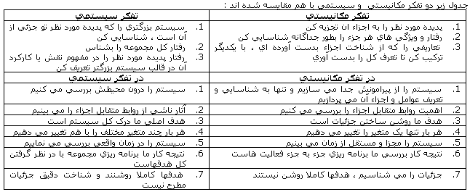
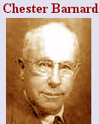
نظريه‌ي سيستمي
نظريه سيستمها در سال 1940 بوسيله برتالنفي مطرح شد. او مخالف تقليل گرايي بود و نظريه خود را تحت عنوان نظريه سيستم هاي عام منتشر کرد . و بر اين اصل استوار است که : در عمق تمام مسائل ، يک سري اصل و ضابطه موجود است که بطور افقي تمام نظام هاي علمي را قطع مي کند و رفتار عمومي سيستمها را کنترل مي نمايد .
« بارنارد »يكي از اولين پژوهشگران سازمان است كه موضوع را با نگرش رفتاري مورد بررسي قرار داده است . او سازمان را يك « نظام همكاري » تعريف مي كند و منظورش از« همكاري» ، كار گروهي براي رسيدن به يك هدف مشترك است . او عقيده داشت كه اختيارات از پايين به بالا تفويض مي شود و به نظر وي در صورتي شخص يك ابلاغ ( دستور ) را معتبر مي داند و آن را مي پذيرد و به مورد اجرا در مي آورد كه شرايط چهارگانه زير در آن جمع باشد :
الف ـ ابلاغ يا دستور براي او قابل فهم و درك باشد . ب‌ ـ اعتقاد داشته باشد كه ابلاغ يا دستور باهدفهاي سازمان مغايرت ندارد. ج ـ اعتقاد داشته باشد كه ابلاغ يا دستور در مجموع با علايق شخصي او سازگاري دارد . د ـ از لحاظ جسمي و فكري قادر به اجراي ابلاغ يا دستور باشد .
چستر بارنارد (رئیس سابق شعبه شرکت تلفن بل در نیوجرسی) به جای تفکیک اصول و وظایف خاص مدیریتی، به طراحی یک رهیافت سیستمی مجردتر پرداخت. یعنی سازمان مجموعه پیچیده ای از خرده سیستمهای اجتماعی، شخصی، زیستی، و فیزیکی است که در یک ارتباط منظم و خاص، نتایج فعالیت آنها برای دستیابی به حداقل یک هدف معین با هم تلفیق می شود. او باور داشت که تحقق همکاری در سازمان، به وجود سه عامل "تمایل به خدمت"، "هدف مشترک"، و "ارتباطات" بستگی دارد.

Slide 10
ايمگارت مشتركات سيستمها را به صورت زير مدون كرده است .
1. سيستمها همگي در زمان ومكان وجود دارند.
2. سيستمها همگي به سمت موقعيت تصادفي وبي نظمي كه سرانجام آن آنتروپي وايستائي است ميل دارند.
3. مرزي فرضي عناصر دروني همه ي سيستمها را از عناصر خارج سيستم محسوب مي شود.
4. همه ي سيستمها داراي محيطي هستند كه عناصر آن عناصر خارج سيستم محسوب مي شوند.
5. همه ي سيستمها عواملي دارند كه بر ساخت وعملكرد سيستم اثر مي گذارند.
6. عوامل درون سيستمي را متغير وعوامل درون محط آن را پارامتر مي خوانند.
7. باستثناي كوچكترين سيستم بقيه سيستمها زير سيستم مي باشد
ويژگي يك سيستم :
حد ومرز: سيستم را از پيرامونش جدا و در عين حال آنرا با محيط مرتبط مي سازد.نقاطي كه فراتراز آن ويژگي هاي خاص سيستم ديگر قابل تشخيص نيست. بر اساس اين نفوذ پذيري حد و مرز است كه سيستمها را به باز و بسته تقسيم مي كنند.
درونداد: عناصري كه وارد سيستم مي شوندكه 3 نوع مي تواند باشد. زنجيره اي ،تصادفي،بازخورد.
فرايند:جريان عمليات يك سيستم كه بر روي درونداد صورت مي گيرد و بر ارزش و سودمندي آنها افزوده مي شود.
برونداد:چيزهاي كه يك سيستم به محيط خود يا سيستمهاي مجاور خود صادر مي كند. آنچه كه يك سيستم با هدف قبلي (طبق انتظار)و يا اتفاقي(غير منتظره)توليد مي كند.
بازخورد:كسب اطلاعات لازم در باره عملكرد خود .به دو صورت مثبت ومنفي است كه منفي از اطلاعاتي حاكي ميشود كه تفاوت و انحرافي از هدف سيستم وجود دارد كه نياز به تصحيح دارد وسيستم را در راستاي اهداف ومواضع پيشين نگه مي دارد.بازخورد مثبت نشان دهنده اين است كه انحرافي در برونداد نيست وپيشنهاد ي براي تغيير وتوسعه سازمان تلقي ميشود.
چرخه فعاليت :بروندادهاي سيستم به محيط زمينه تكرار فعاليت سيستم را فراهم ميكند و الگوي فعاليت سيستم چرخشي است.
آنتروپي:قانون عمومي طبيعت است كه سيستمها بر اثر گذشت زمان ميل به بي نظمي و فروپاشي دارندوهر شكل سازمانداري به سوي بي سازماني حركت مي كند. سيستمها براي مقابله با آن واكنش هاي را نشان مي دهند تا زنده بمانند و آنگاه آنتروپي منفي مطرح مي شود.
كدگزاري:به مكانيسم گزينش دروندادها كه براي سيستم معنا دارد .يعني سيستم هر دروندادي را نمي پذيرد.
محيط:همه چيزهايي كه خارج از حدود سيستم قرار دارد .محيط سيستم به تعريف آن سيستم بستگي دارد.
10. همپاياني وچند پاياني :با شرايط متفاوت اوليه به نتايج يكسان رسيدن(همپاياني)وبا شرايط اوليه يكسان به نتايج متفاوت رسيدن(چند پاياني).اين دو مفهوم مي رساند كه سيستمها لزوما ً از يك عامل جبري پيروي نمي كند ورفتار آنها تابع علتهاي مختلف است.
11. متغيرهاو پارامترها :ساختار وكاركرد سستم تحت تاثير عوامل دروني و بيروني قرار مي گيرند.به عوامل درون سيستم متغير وعوامل بيرون سيستم پارامتر گويند.
12. يكپارچگي وهماهنگي :درنتيجه تفكيك و تخصصي شدن كاركرد ها ،فراگردهاي نياز است كه فعاليت ها را يكپارچه وهماهنگ سازد .
13. حالت پابرجاوتعادل پويا :حفظ نسبت مبادلات انرژي ومواد با محيط وروابط ميان اجزاي خود سيستم كه در امتداد يك پيوستار حفظ ميشودحالت پابرجا گفته ميشود.رشد وتوسعه و تكامل سيستم كه تعادل پويا است.

Slide 11
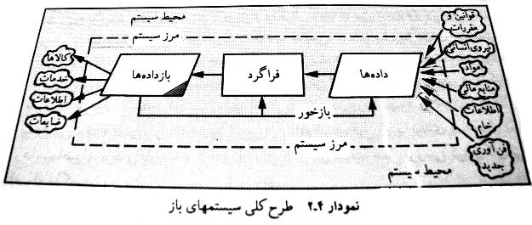
نظريه‌ي سيستمي
نگرش سيستمي بهترين طريق براي وحدت بخشيدن به مفاهيم و نظريه‌هاي مديريت و دستيابي به نظريه‌اي جامع است. در اين نگرش سازمانها به مثابه سيستم‌هايي كه اجزاي آنها در تعامل با يكديگر و محيط هستند، تلقي مي‌شد و بر متناسب ساختن ساختار سازماني با محيط خاص سازمان تاكيد مي‌شد اگر مكتب كلاسيك ها را تز و نئو كلاسيك ها را در مقابل آن آنتي تز بدانيم از تقابل تز و آنتي تز پديده سومي به نام سنتز بوجود آمد كه مديريت سيستمي بود . سيستم مفهوم جديدي نيست ريشه آن در نظام آفرينش است
اجزای سیستم:
1 ـ ورودي (In Put ) : آنچه به هر سيستمي به عنوان ماده اوليه وارد مي شود كه مي تواند منابع مادي ، انساني ، انرژي و اطلاعات مي باشد . 2 ـ فرآيند ( Process ) : جريان پيوسته و مستمري است كه مجموعه فعاليت ها و عملياتي كه در يك سيستم انجام مي گيرد را شامل مي شود . 3 ـ خروجي (Out Put ) : مجموعه عملياتي كه بر روي ورودي هاي سيستم انجام مي گيرد و باعث خارج شدن منابع مادي ، انساني ، انرژي و اطلاعات مي گردد . (خروجي نتيجه عملكرد فرآيند بر روي ورودي هاي سيستم است. ) 4 ـ بازخورد (Feed Back ) :رابطه اي كه بين ورودي ، خروجي و فرآيند جهت كنترل و اصلاح كار سيستم بر اساس نيازها و مقتضيات محيطي بوجود مي آيد. لذا بازخورد عامل اساسي در كنترل سيستم است . (اطلاعات لازم براي بازخورد ممكن است از عوامل داخلي يا خارجي باشند . )
انواع سیستم :
1ـ ساده و پيچيده : به ميزان تعادل و ارتباط سيستم با محيط بستگي دارد . هر مقدار تعامل سيستم با محيط بيشتر باشد سيستم پيچيده تر است (از نظر بولدينگ : 1 ـ سيستم هاي استاتيك : مانند نقشه جغرافيا ، نمودار درجه حرارت 2 ـ سيستم هاي ديناميك : مانند دينام دوچرخه ، چرخ نخريسي ، دوچرخه 3 ـ سيستم هاي سايبرناتيك: مانند ترموستات ماشين ، دزدگير ماشين كامپيوتر 4 ـ سيستم سلولي : سلول يا موجوداتي مانند آميب كه تك سلولي هستند. 5 ـ سيستم گياهي 6 ـ سيستم جانوري 7 ـ سيستم انسان 8 ـ سيستم اجتماعي 9 ـ سيستم ماورالطبيعه )
2 ـ قطعي و احتمالي : اگر نتايج كار سيستم قابل پيش بيني باشد سيستم قطعي است و اگر آن قابل پيش بيني نباشد احتمالي است .
3 ـ طبيعي و مصنوعي : سيستمي كه نتيجه عملكرد آگاهانه و برنامه ريزي انسان باشد مصنوعي در غير اين صورت طبيعي است ( انواع سيستم هاي طبيعي : 1 ـ دون ارگانيك : سيستم هاي فيزيكي 2 ـ ارگانيك: سيستم هاي زيستي 3 ـ فوق ارگانيك : نظام هاي اجتماعي)
4 ـ باز و بسته : اگر سيستم با محيط خودش به تعادل رسيده باشد بسته است در غير اين صورت سيستم باز است .
5 ـ اصلي و فرعي : هر سيستم نسبت به سيستم هاي زير مجموعه خودش اصلي حساب مي شود و نسبت به سيستم هاي فرادست خودش فرعي است .
ده فرمان سیستمی : 1 ـ براي حفظ ثبات در سيستم بايد تنوع را از بين نبريم . 2 ـ حلقه هاي تنظيم كننده سيستم را نبايد گشود . 3 ـ بايد با بكار بستن روش عدم تمركز دوباره تعادل ايجاد كرد . 4 ـ بايد در سيستم به دنبال نقاط موثر و حساس گشت . 5 ـ براي هر سيستم بايد محدوديت هايي بوجود آورد . 6 ـ ايجاد جدايي براي تباين و اختلاف براي ايجاد وحدت . 7 ـ براي تكامل در سيستم بايد به درون سيستم رخنه كرد . 8 ـ بايد تعيين هدف هاي كلي را بر برنامه ريزي جزئي ترجيح داد . 9 ـ در سيستم بايد بتوان از انرژي فرماندهي به خوبي بهره گرفت . (فرماندهي = رهبري) 10 ـ بايد هميشه در سيستم مهلتي براي دريافت پاسخ هاي ضروري داده شود .

Slide 12
مفروضات مدیریت سیستمی :
1 ـ نظم : تعادل بين آنتروپي منفي و آنتروپي مثبت
2 ـ تعادل : رابطه منظم بين اجزاء يك سيستم
3 ـ نوآوري : تحولاتي كه سيستم را به سمت رشد و تكامل سوق مي دهد.
4 ـ تخصص گرايي : در سيستم هاي باز به دليل تغييراتي كه محيط دارد اگر سيستم بخواهد حيات خود را حفظ كند لازم است به سمت تخصص گرايي حركت كند .
5 ـ استمرار و مداومت : براي استمرار كار سيستم مي بايست سيستم براي بقاي خود از محيط داده بگيرد و ستاده به محيط بدهد و اين عمل چرخش وار انجام پذيرد .
6 ـ تركيب و هماهنگي : براي اينكه سيستم وحدت و انسجام خود را حفظ كند ، تركيب اجزاء و هماهنگي بين آنها لازم و ضروري است .
7 ـ توسعه و تكامل : هر سيستمي بايد به شكوفايي خود و حركت خود به سمت كمال توجه كند در غير اين صورت روند تغييرات در نظام هستي او را نابود خواهد كرد .
8 ـ انطباق با محيط و تغيير پذيري : لازم است كه هر سيستم هميشه خود را با وضعيت محيطي تطبيق دهد و تغييراتي را كه در محيط انجام مي پذيرد پذيرا باشد در غير اين صورت تغييرات منجر به افزايش روند اضمحلال او مي گردد .
9 ـ اطلاعات و ارتباطات : در دنياي سيستمي اطلاعات ابزار ارتباط است و ارتباط وسيله اي براي نظم و هماهنگي است لذا مديريت سيستم بايد به روز آمد بودن اطلاعات خود توجه كند تا در جهت تغييرات آتي خود را آماده كند (داده ها : اطلاعات خام و نپرورده كه قابل استفاده نيست . اطلاعات : داده هاي پردازش شده و قابل استفاده است ).
تنگنای مدیریت سیستمی: 1 ـ تشخيص مرزهاي بين سيستم و محيط كار مشكلي است . 2 ـ سيستم هميشه تحت تأثير نيروهاي متعددي است كه ممكن است با هم مغاير باشند . 3 ـ هميشه نيروهايي از خارج سيستم تأثير گذارند كه در اختيار سيستم نمي باشند .
عوامل سرنوشت ساز سیستم: 1 ـ آنتروپي منفي : جرياني كه روند اضمحلال و نابودي را در سيستم كند مي كند . 2 ـ آنتروپي مثبت : جرياني كه روند اضمحلال و نابودي را در سيستم تند مي كند .
ويژگي هاي بلوغ در يك سيستم : 1 ـ هزينه و درآمد در سطح نتيجه گيري درستي باشد . 2 ـ خلاقيت ، رضايت اعضاء ، دوام بلوغ و دوران بلوغ را بالا مي برد . 3 ـ شفاف بودن اهداف ، برنامه ها ، خط مشي ها وجود داشته باشند . 4 ـ تغييرات در راستاي اهداف باشد .
كاربرد تئوري سيستم ها منجر به پيدايش مهندسي سيستم ، تحقيق در عمليات ، بودجه بندي در مديريت ، برنامه ريزي شبكه اي و ساير روش هايي كه از مدل هاي رياضيات استفاده مي كردند شد و امروزه در حل مسائل مديريت و تصميم گيري مديريت نقش فوق العاده اي را ايفا مي كند . تجزیه فراگرد مدیریت: 1 ـ چه بايد كرد ؟ 2 ـ كار چگونه انجام شود ؟ 3 ـ كار چگونه تقسيم شود ؟ 4 ـ چه كساني كار را انجام داده خواهد شد ؟ 5 ـ كار با چه وسايلي انجام داده خواهد شد ؟ 6 ـ كار چه وقت و در چه مدت انجام خواهد شد ؟ 7 ـ كار با چه كيفيتي بايد انجام شود ؟ 8 ـ در شرايط موجود كار با چه كيفيتي عملاً انجام داده مي شود

Slide 13
نظريه‌ي اقتضايي
تئوري مكتب اقتضاء توسط دانشمند معروف آقاي فيدلر بنيان گذاشته شد . تئوري اقتضاء ياري گرفتن از تئوري سيستم باز به وجود آمد و توانست شكاف موجود بين تئوري و عمل را حل كند . تئوري مديريت اقتضاء حد واسط بين تئوري سيستم و مكاتب سنتي است و مانند تئوري سيستم ها بايد ديد كلان مسائل را مورد توجه قرار مي دهد و عوامل داخلي سيستم ها را به عنوان سيستم هاي فرعي مورد توجه قرار مي دهد ولي در سطح خرد و به شكل مؤثر عمل مي كند عوامل دروني سازمان را با استفاده از مكاتب سنتي مي پذيرد و سعي مي كند كه با تفكر سيستمي اقتضائي عمل كند .
مفروضات مدیریت اقتضاء :
1 ـ متغيرهاي محيطي : به دو گروه عام و خاص تقسيم مي شوند (متغيرهاي محيطي عام : قانوني ، سياسي ، اجتماعي ، اقتصادي و تكنولوژي متغيرهاي محيطي خاص : رقبا ، مشتريان ، عرضه كنندگان ).
2 ـ متغيرهاي مديريتي : الف) متغيرهاي فرآيندي : برنامه ريزي ، سازماندهي ، هماهنگي ، رهبري ، كنترل و نظارت ب) متغيرهاي كمي : تصميم گيري ، بودجه بندي ، تجزيه و تحليل سيستم ج) متغيرهاي رفتاري : آموزش ، تغيير رفتار افراد ، انگيزه ها ، پويايي گروه ها و توسعه نيروي انساني د) متغيرهاي سيستمي : تئوري عمومي سيستم ها ، سيستم اطلاعات و ارتباطات در مديريت
3 ـ ارتباط مقتضي : ارتباط مقتضي گوياي اين باور است كه مديريت بايد بتواند بين عوامل ( متغيرهاي ) محيطي و مديريتي ارتباط مناسبي را برقرار سازد . در اين ارتباط متغيرهاي محيطي به عنوان متغير مستقل و متغيرهاي مديريتي به عنوان متغيرهاي وابسته مورد توجه قرار مي گيرد به طوري كه با دو واژه اگر و پس ميتوان بين آن دو ارتباط برقرار كرد . مثال : اگر ارزش هاي حاكم بر يك جامعه ماديات باشد پس بهترين روش مديريت در اين جامعه مديريت استبدادي است .
اين نگرش كه به آن نگرش موقعيتي نيز گفته مي‌شود شعار « هر چيزي به موقعيت بستگي دارد» را با خود يدك مي‌كشد و اساس اين نگرش بر اين استوار است كه يك الگوي مديريت براي همه موقعيتها به عنوان بهترين راه وجود ندارد. در واقع در نگرش اقتضايي، مديران از همه نظريه‌هاي كلاسيك، نئوكلاسيك و نگرش‌هاي جديد مديريتي براي حل مسايل خود استفاده مي‌كنند . در نگرش اقتضايي اين است كه بايد مديران مهارت اداركي خود را پرورش دهند تا يك موقعيت را بهتر بشناسند، آن را درك كنند و قبل از اتخاذ تصميم، نگرش مناسب با موقعيت را بيابند و آن را به كار گيرند كه براي اين منظور بايد سه متغيير الزامات خارجي سازمان، فناوري (فنون به كار رفته براي توليد يا ارايه كالا و خدمات) و افرادي كه در سازمان كار مي كنند، را مدنظر داشته باشند. مديريت اثربخش و كارساز مي‌تواند همواره مديريت وضعي، يا اقتضايي باشد.
نظریه های موقعیتی و اقتضایی
دراین نظریه ها بر یک شیوه و یا سبک رهبری تاکید نمی شود. ورهبری بر اساس شرایط مختلف متفاوت است. سه گروه عوامل در این نظریه ها در سبک رهبری موثر شناخته شده است:
1- عوامل مربوط به رهبر؛ مثل دانش و اگاهی ، ارزش ها واعتقادات رهبر . 2- عوامل مربوط به پیروان؛ مثل میزان مستقل بودن، مسئولیت پذیری، همسویی با اهداف سازمانی و تجربیات آنان . 3- عوامل مربوط به موقعیت و شرایط محیطی، اقتصادی، سیاسی و اجتماعی.
بر این اساس عوامل موثر در رهبری موفقیت آمیز به شرح زیر بیان می شود:۱- شخصیت و خصوصیات رهبر۲- اهداف و مأموریت های سازمان۳- فضا و فرهنگ سازمانی۴- شخصیت؛ انتظارات و رفتار مافوقان۵- شخصیت و رفتار همکاران و زیر دستان.

Slide 14
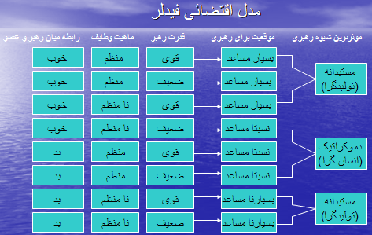
نظریه ی اقتضائی: (فیدلر): این نظریه نطبیق موقعیت و سبک رهبری است. در این تئوری شیوه های رهبری تقریبا مثل شبکه مدیریت در دوقطب انسان گرائی و سازمان گرائی یا روابط انسانی و آمرانه قرار گرفته اند و سه عامل بعنوان شاخص و موقعیت و شرایط قلمداد گردیده اند که عبارتند از:
الف: چگونگی رابطه رهبر و پیرو(جو گروهی) .
ب: مشخص بودن ساخت و وظایف در سازمان (ساختار وظیفه ).
ج: میزان قدرت شغلی و قانونی رهبر(وضعیت قدرت رهبر).
بر اساس این تئوری در صورتی که موقعیت بسیار مطلوب یا
نا مطلوب باشد رهبری وظیفه گرا و آمرانه بسیار اثر بخش
است و زمانی که موقعیت در حد میانه باشد (تا اندازه ای مطلوب
یا نا مطلوب) سبک رهبری انسان گرا و روابط انسانی اثر بهتری دارد.
تئوری مسیر – هدف: (جان هوس):
یکی دیگر از تئوری های اقتضائی است که توسط هوس
مطرح و بر اساس مدل انگیزشی انتظار و احتمال بنا شده
است. رفتار رهبر تا زمانی قابل پذیرش است که منبع انگیزش
و رضایت آنان باشد سبک رهبری در این تئوری چهار نوع بر مبنای عوامل محیطی و خصوصیات پیروان تقسيم شده است:
الف:آمرانه: مشارکت وجود ندارد و همه کاره رهبر است.(رفتار دستوری)
ب: حمایتی: مدیر رفتار دوستانه ای دارد و نسبت به کارمندان، توجه و علاقه نشان میدهد.
ج: مشارکتی: تصمیمات با مشارکت کارکنان و رهبر اخذ می شود.
د: توفیق گرا: رهبر هدف های سازمان را مشخص کرده و به زیر دستان اعتماد می دهد تا به هدف های مذکور نائل شوند.(رفتار موفقیت خواه)
در اين تئوري زيردستان دو ويژگي مهم دارند:
الف- مكان كنترل: تفكر فرد مبني بر اينكه آنچه برايش روي مي دهد، نتيجه رفتارش است ( عوامل خارجي). اين افراد بيشتر تمايل به رهبري هدايتي دارند.
ب- توانايي ادراك شده : عبارتست از ديدگاه فرد نسبت به توانايي خود در انجام كاري كه به او محول شده است. افرادي كه تواناييهاي خود را زياد برآورد مي كنند كمتر رهبري هدايتي را مي پذيرند. در تئوري مسير هدف ويژگيهاي محيطي عبارتند از:
الف- انسجام وظيفه . ب- سيستم اختيارات رسمي . ج- گروه كاري
بنابراين طبق تئوري مسير هدف، رهبر بر حسب موقعيت يك يا چهار سبك رهبري را اعمال مي كند. عوامل موقعيتي كه در سبك رهبري اثر مي كند عبارتند از: ويژگيهاي شخصي زير دستان و ويژگيهاي محيط
نظریه ی دوره زندگی: (هرسی و بلانچارد): از نظریه های اقتضائی است . در این نظریه دو سبک رهبری کلی و جود دارد:
اول: رهبری وظیفه مدار. دوم: رهبری رابطه مدار.
در قالب چهار سبک ترکیب و به عنوان موقعیت نیز میزان بلوغ و رشد مرئوسان در سه عامل:
اول: انگیزه . دوم: توفیق طلبی. سوم: توفیق طلبی، مسئولیت پذیری و میزان تجربیات و تحصیلات خلاصه شده است. در این تئوری چهار نوع سبک رهبری در ارتباط با چهار نوع موقعیت مطرح است. در این سبک افرادی که کاملاً بالغ هستند سبک رهبری از جهت رابطه مداری و وظیفه مداری در حداقل خود می باشد. و برای کسانی که کاملاً نابالغ هستند سبک وظیفه مداری قوی و رابطه مداری ضعیف ترکیب مناسبی است. 4 نوع سبک این تئوری به شرح زیر است:
الف: آمرانه: وظیفه مدار قوی و رابطه مدار ضعیف / مناسب افراد کاملاً نابالغ.
ب: متقاعد کننده : وظیفه و رابطه مدار قوی- وقتی افراد تحت رهبری حدوداً نابالغ بشمار می آیند. در این سبک باید آنان را مجاب نمود و برای اهداف سازمان متقاعد کرد.
ج: مشارکتی : وظیفه مدار ضعیف و رابطه مدار قوی- برای افراد حدوداً بالغ، مشارکت با کارکنان بهترین طرح رهبری است.
د: تفویضی :وظیفه مدار و رابطه مدار ضعیف- زمانی که زیر دستان از بلوغ و رشد کامل برخوردار هستند این سبک مناسب است.

Slide 15
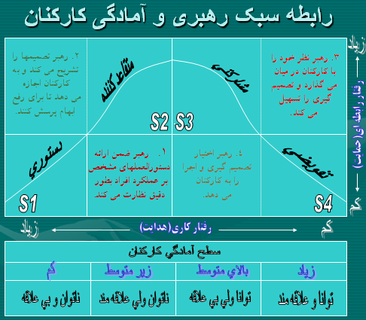
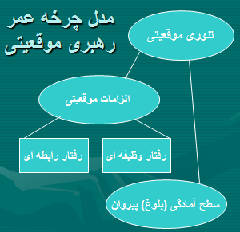
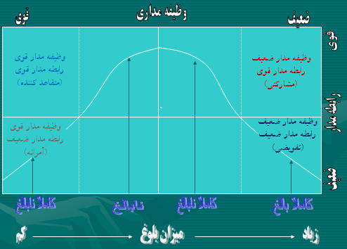
آمادگی پیرو، حدی را نشان می دهد که زیردستان، توانایی و تمایل را برای انجام کار دارند.
رفتار کاری (وظیفه ای)، دستورالعمل را ارائه کرده و رفتار رابطه ای، حمایت عاطفی و انسانی از پیرو است
تعريف بلوغ در نظريه هرسي و بلانچارد :توانايي و تمايل افراد براي قبول مسئوليت در جهت هدايت رفتار خود.
• انواع بلوغ:
1)بلوغ شغلي:شامل دانش و مهارت فرد است.2)بلوغ رواني:تمايل يا انگيزش لازم براي انجام کار.
• چهار سطح بلوغ در نظريه هرسي و بلانچارد
سطح بلوغ 1:افراد نه توانايي دارند و نه مي‌خواهند مسئوليت انجام بعضي از کارها را قبول کنند.
سطح بلوغ 2:افراد در اين مرحله از بلوغ توانايي ندارند اما مايل‌اند وظايف ضروري کار خود را انجام دهند.
سطح بلوغ 3:افراد در اين سطح از بلوغ توانايي دارند اما مايل نيستند آنچه را که رهبر مي‌خواهد انجام دهند.
سطح بلوغ 4:در اين مرحله افراد هم توانايي دارند و هم مايل‌اند آنچه را که از آنان خواسته مي‌شود انجام دهند.

Slide 16
نظریه های کلاسیک (1900-1950)
نظریه مدیریت اداری(فایول)
اصول مدیریت
تقسیم کار
اختیار
انضباط
وحدت فرماندهی
وحدت جهت
اولویت منافع عمومی بر منافع فردی
جبران خدمات کارکنان
تمرکز
سلسله مراتب
نظم
انصاف
ثبات شغلی و استخدامی
ابتکار
روحیه کار گروهی
نظریه مدیریت علمی
شیوه های تعیین بهترین روش اجرای هر کار
مطالعات زمان و حرکت
سرپرستی تخصصی
انگیزه های فردی
اصول مدیریت علمی
4اصل مدیریت علمی
گزینش علمی کارکنان و تربیت آنان
همکاری صمیمانه مدیر با کارکنان و اطمینان از انجام علمی کارها
تقسیم مساوی کار و مسئولیت بین مدیر و کارکنان
علم واحد برای هر جزء کار
نظریه مدیریت بروکراتیک
مشخصات
قوانین و مقررات
غیر شخصی بودن
تقسیم کار
ساختار سلسله مراتبی
تعهد برای کار مادام العمر
ساختار اختیار
در مکتب کلاسیک ٬ منابع فیزیکی وزیرزمینی مورد توجّه قرار داشتند٬ امّا در مکتب نئوکلاسیک٬ تاکید بر منابع روزمینی است .

